Slide 1

Аппрувал-тестирование в .NET
Event name
Константин Финагин

Slide 2

Аппрувал-тестирование в .NET
Или как подружить тесты, таблицы и DIFF
Константин Финагин
Ст. разработчик в Kaspersky
konstantin.finagin@gmail.com

Slide 3



О чем пойдет речь?
Юнит-тесты и рост их сложности
Как растет сложность тестов и что с этим можно сделать
Аппрувал-тесты
Как один из способов ускорить и упростить тестирование
Таблицы
И чем они могут помочь при использовании аппрувал-тестирования
+ бонус: Чем могут помочь F# и excel

Slide 4
Approval-тестирование это просто и удобно, но статистика…

Slide 5
Что мы знаем о юнит тестах?
Гарантируют стабильность кода И снижают технический долг
Dependency Injection Неразрывно связаны с DI через моки
Пишутся обычно в трех случаях:
Покрыть старую логику
TDD
Нашелся баг

Slide 6
Хороший unit-тест — как микроскоп: позволяет рассмотреть небольшую часть системы и понять, что пошло не так.
Рой Ошеров, автор книги «Искусство юнит-тестирования»

Slide 7
Структура теста из трех секций
Arrange Вывод моков и их реакции на входные данные
Act Вызов метода. Самая короткая.
Assert Проверяются поля результата, вызовы и данные методов моков

Slide 8
Пример обычного теста
[Fact]
public void Test()
{
// Arrange
_service1Mock.When(...).Do(...);
_service2Mock.When(...).Returns(...);
// Act
var outputData = _testedService.DoSomething(inputData);
// внутри использует _service1Mock, _service2Mock
// Assert
Assert.Equal("ExpectedValue", outputData.Field1);
_service1.Received(1).DoSomethingElse();
}

Slide 9
Когда тесты начинают усложняться
Простые тесты Не вызывают проблем
Если тест сложно писать То надо еще раз посмотреть на архитектуру
Но! Метод может быть сложен сам по себе
Act остается коротким
Но Arrange и Assert растут

Slide 10
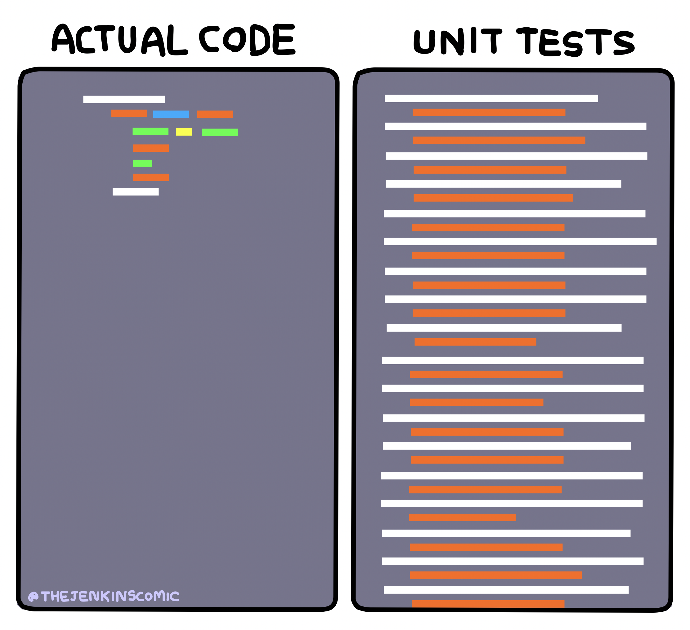

Slide 11
Часть 1. Рост сложности секции Assert
В ней мы знакомимся с необходимостью использования Approvals

Slide 12
Сценарий 1.
Много ассертов.
Метод возвращает сложный объект Много полей, иерархия
Секция Assert растет С ростом количества полей объекта

Slide 13
Рост количества ассертов
[Fact]
public void Test()
{
// Arrange
var dataReceivedByMock1 = new Data1();
_service1Mock.When(...).Do(_ => dataReceivedByMock1 = ...);
_service2Mock.When(...).Return();
// Act
var outputData = _testedService.DoSomething(inputData);
// Assert
Assert.Equal("ExpectedValue1", outputData.Field1);
Assert.Equal("ExpectedValue2", outputData.Field2);
Assert.Equal("ExpectedValue51", outputData.Field5.Child1);
Assert.Equal("ExpectedValue52", outputData.Field6.Child2);
Assert.Equal("DataReceivedByMock1", dataReceivedByMock1.Field1);
Assert.Equal("DataReceivedByMock2", dataReceivedByMock1.Field2);
}

Slide 14
Реальный пример – иерархии позиций и финансовых транзакций
public class BasePositionGetResponse
{
public string CurrencyCode { get; set; }
public decimal? Funded { get; set; }
public decimal? Unfunded { get; set; }
public decimal? Committed { get; set; }
public decimal? CashOnCash { get; set; }
public decimal? FundedPIK { get; set; }
//...
}
public class ExtendedPositionGetResponse : BasePositionGetResponse
{
public string DimensionId { get; set; }
public string DimensionName { get; set; }
public List<ExtendedPositionGetResponse> ChildPositionsResponses { get; set; }
public Dictionary<int, BasePositionGetResponse> UnitrancheClassPositions { get; set; }
//...
}
…
await _positionService.GetPositionsAsync(request); // один вызов! нужен тест

Slide 15
Рост сложности
Много ассертов Рост количества строк кода, из-за чего трудно воспринять тест целиком
Проверка логирования и других сайд-эффектов Mocks, ILogger
Изменение логики Добавление полей и пропуск ассертов
Тест может не отражать реальное поведение
Несмотря на 100% покрытие

Slide 16
Как проверить все данные без «ада» ассертов?
Сериализовать в строку? Да, но…
Поймаем только первое расхождение Остальные ошибки придется ловить следующими запусками
Должны иметь ожидаемый результат, эталон И заранее создать его вручную

